Slide 1

제조AX 혁신과 공학진로 · 2강
제조AX와 AI 팩토리,
지금 어디까지 왔나
2026년 제조AX·AI 팩토리 핵심 기술 동향
한동대학교 기계제어공학부 김영근 교수
Notes:
안녕하세요, 한동대학교 기계제어공학부 김영근 교수입니다. 제조AX 혁신과 공학진로 두 번째 시간입니다. 지난 시간에는 제조AX와 스마트팩토리가 무엇인지 알아봤습니다. 오늘은 한 걸음 더 나아가서, 지금 이 순간 전 세계 공장에서 실제로 어떤 기술이 쓰이고 있는지, 그리고 앞으로 어디로 가고 있는지 살펴보겠습니다.

Slide 2
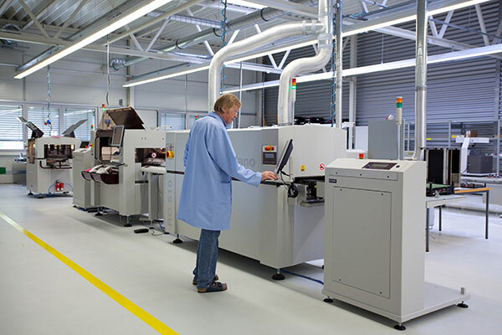

도입
불을 끄고도 돌아가는 공장, 다크 팩토리
샤오미 베이징 스마트폰 공장
81%
약 6초
1,000만+
자동화율
스마트폰 1대 생산
연간 생산 대수
오늘의 질문
공장은 어떻게 스스로 생각하게 되었을까?
그 공장을 만드는 사람은 누구일까?
출처: Euronews, Inside Xiaomi's Beijing factory (2026.4) / 사진: ECD Electronic Components GmbH Dresden, CC BY-SA 3.0, Wikimedia Commons
Notes:
먼저 질문 하나를 드리겠습니다. 불을 끄고도 돌아가는 공장이 있다면 믿어지시나요? 사람이 없으니 조명이 필요 없는 공장, 그래서 다크 팩토리라고 부릅니다. 중국 샤오미의 베이징 스마트폰 공장은 자동화율이 81%에 이르고, 약 6초마다 스마트폰이 한 대씩, 1년에 1,000만 대 이상을 만들어 냅니다. 다크 팩토리는 더 이상 먼 미래의 이야기가 아닙니다.
그런데 여기서 중요한 것은 단순히 로봇이 많다는 점이 아닙니다. 공장이 스스로 보고, 판단하고, 움직인다는 점입니다. 오늘 강의의 핵심 질문은 이것입니다. "공장은 어떻게 스스로 생각하게 되었을까?" 그리고 "그 공장을 만드는 사람은 누구일까?" 입니다.

Slide 3



1부 · 왜 지금 제조AX인가
제조AX를 밀어붙이는 세 가지 힘
사람
경쟁
기술
빠른 고령화, 일할 사람 감소
숙련공 은퇴로 노하우 단절 위기
중국의 대규모 자동화 투자
미국·유럽의 공장 회귀, 인건비를 AI·로봇으로 해결
3~4년 사이 생성형 AI 등장
AI가 로봇의 몸을 얻기 시작 (피지컬 AI)
Notes:
왜 하필 지금, 모두가 제조AX를 이야기할까요? 세 가지 힘이 동시에 작용하고 있기 때문입니다.
첫째는 사람의 문제입니다. 우리나라는 세계에서 가장 빠르게 고령화되는 나라 중 하나입니다. 공장에서 일할 사람은 줄어들고, 수십 년 경력의 숙련공들은 은퇴하고 있습니다. 그분들의 손끝 감각과 노하우를 어떻게 남길 것인가가 큰 과제입니다.
둘째는 경쟁의 문제입니다. 중국은 막대한 규모의 자동화 투자로 빠르게 추격하고 있고, 미국과 유럽은 공장을 자국으로 되돌리면서 인건비 문제를 AI와 로봇으로 풀려고 합니다. 같은 물건을 더 빨리, 더 싸게, 더 정확하게 만드는 나라가 이깁니다.
셋째는 기술의 문제입니다. 불과 3~4년 사이에 생성형 AI가 등장했고, 이제 AI가 화면 밖으로 나와 로봇의 몸을 얻기 시작했습니다. 기술이 드디어 현장에 적용할 만큼 성숙한 것입니다.

Slide 4
1부 · 왜 지금 제조AX인가
숫자로 보는 제조AX의 효과
국내 M.AX 성과 확인 현장 42곳 평균
1,220대
+30%
−15%
근로자 1만 명당 산업용 로봇
한국, 세계 1위 (2024)
생산성
불량률
M.AX 얼라이언스: 약 1,500개 기업 참여 (2025.9 출범)
HD현대삼호 용접 공정 생산성 +50%
전기차 배터리 검사 시간 −90%
238곳
WEF 등대공장
전 세계, 2026년 6월 기준
출처: 산업통상자원부 업무보고(2026.8, 뉴시스), IFR World Robotics 2025, WEF Global Lighthouse Network(2026.6)
Notes:
이것이 정말 효과가 있을까요? 숫자를 보겠습니다. 우리 정부는 2025년 9월 제조AX 연합체인 엠맥스(M.AX) 얼라이언스를 출범시켰고, 여기에는 현재 약 1,500개 기업이 참여하고 있습니다. 2026년 8월 산업통상자원부 발표에 따르면, AI를 도입해 성과가 확인된 현장 42곳에서 생산성은 평균 30% 올랐고, 불량률은 평균 15% 낮아졌습니다. 예를 들어 HD현대삼호는 선박 부품 용접 공정에서 생산성을 50% 높였고, 전기차 배터리 검사 시간을 90% 줄인 기업도 있습니다. 한편 우리나라의 제조업 수출은 2025년 역대 최대를 기록했고, 근로자 1만 명당 산업용 로봇 수도 1,220대로 세계 1위입니다.
해외도 비슷합니다. 세계경제포럼은 체계적으로 혁신한 공장을 '등대공장'으로 선정하는데, 2026년 6월 기준 전 세계 238곳에 이릅니다. 이 중 한 곳인 록웰 오토메이션 싱가포르 공장은 AI 품질관리와 지능형 정비로 인당 시간 생산량을 43% 늘리고 불량을 35% 줄였습니다. 이제 제조AX는 '해볼까 말까'의 문제가 아니라 '얼마나 빨리 하느냐'의 문제가 되었습니다.

Slide 5
1부 · 왜 지금 제조AX인가
스마트공장 3만 개, 그런데 왜 다시 '지능화'인가
정부 정책의 변화
성과
31,782개
2014
스마트공장 보급
스마트공장 도입 기업 (2014~2024)
2024
AI 자율제조 전략
+30%
−16%
−18%
생산성
제조원가
산업재해
2025.10
AI 기반 스마트제조혁신 3.0
한계
2026.6
제조AI 2030 전략 (AI 팩토리 500개)
대부분 기초 단계에 머묾. 설비는 연결됐지만 데이터가 의사결정으로 이어지지 못함
‘몇 개를 지었나’ → ‘AI로 판단하는가’
출처: 중소벤처기업부·스마트제조혁신추진단 실태조사(2024)·성과보고서(2025), 관계부처 합동(2025.10, 2026.6)
Notes:
그런데 한 가지 의문이 생깁니다. 우리나라는 2014년부터 스마트공장 보급 사업을 해 왔고, 2024년까지 3만 1천여 개 기업이 스마트공장을 도입했습니다. 도입 기업의 생산성은 30% 오르고, 제조원가는 16%, 산업재해는 18% 줄었습니다. 분명 성공한 정책입니다.
하지만 들여다보면 한계도 보입니다. 1강에서 살펴본 것처럼, 도입 기업의 대부분은 아직 생산 정보를 디지털로 기록하는 '기초 단계'에 머물러 있습니다. 설비는 연결됐지만 모인 데이터가 의사결정으로 이어지지 못한 것입니다. AI와 데이터를 다룰 전담 인력이 없고, 투자 효과를 확신하지 못한 것도 이유입니다. 그 사이 세계경제포럼 등대공장에 새로 선정된 우리 공장은 2023년 이후 한 곳도 없습니다. 반면 2026년 1월 발표에서는 중국 공장만 16곳이 새로 선정되었습니다.
그래서 정부의 전략도 바뀝니다. '몇 개를 지었는가'에서 'AI로 얼마나 똑똑해졌는가'로 질문이 바뀐 것입니다. 2024년 AI 자율제조 전략, 2025년 AI 기반 스마트제조혁신 3.0을 거쳐, 2026년 6월에는 '제조AI 2030 전략'이 발표되었습니다. 2030년까지 AI 팩토리 500개를 만들고, 개별 공장이 아니라 대기업과 협력사, 산업단지 단위로 데이터와 AI 모델을 함께 쓰는 생태계를 만들겠다는 것입니다. 이제 중요한 것은 '도입했는가'가 아니라 'AI로 판단하는가'입니다.

Slide 6





1부 · 스마트팩토리에서 AI 팩토리로
공장 진화의 네 단계: 누가 판단하는가
1. 자동화
2. 디지털화
3. 지능화
4. 자율화
정해진 동작의 반복
공장이 ‘눈’을 갖다
공장이 ‘두뇌’를 갖다
공장이 ‘손’까지 갖다
판단 주체
판단 주체
판단 주체
판단 주체
사람이 정한 규칙
데이터를 본 사람
AI (사람은 목표·기준)
AI가 판단하고 실행
2026년 선도 기업은 3단계를 넘어 4단계로 예) 현대차그룹 싱가포르 HMGICS: 컨베이어 없는 셀 생산, SDF 기반 24시간 자율운영 검증
출처: 헤럴드경제(2026.5.30)
Notes:
공장이 어떻게 발전해 왔는지 네 단계로 정리해 보겠습니다. 단계를 가르는 기준은 단 하나, '누가 판단하는가'입니다.
첫 번째는 자동화입니다. PLC(피엘씨)와 산업용 로봇이 정해진 동작을 빠르고 정확하게 반복합니다. 하지만 사람이 정한 규칙대로만 움직입니다. 우리나라는 이 단계를 세계에서 가장 잘해 낸 나라입니다.
두 번째는 디지털화, 지난 시간에 배운 스마트팩토리입니다. 센서와 네트워크로 설비가 연결되고, 공장의 상태가 데이터로 보이기 시작합니다. 말하자면 공장이 '눈'을 갖게 된 것입니다. 하지만 데이터를 보고 판단하는 것은 여전히 사람입니다. 우리는 이 단계를 절반쯤 왔다고 할 수 있습니다.
세 번째는 지능화, 즉 AI 팩토리입니다. 모인 데이터를 AI가 분석해서 불량을 찾아내고, 고장을 미리 예측하고, 최적의 공정 조건을 제안합니다. 판단의 주체가 AI로 옮겨 가고, 사람은 목표와 기준을 정합니다. 공장이 '두뇌'를 갖게 된 것이죠. 중요한 것은 이것이 새 설비를 더 사는 일이 아니라, 이미 갖춘 설비에서 나온 데이터로 판단을 옮기는 일이라는 점입니다. 이 단계의 대표 사례인 영상 품질검사는 3강에서, 고장 예측과 공정 최적화는 4강에서 자세히 다룹니다.
네 번째는 자율화입니다. AI가 판단만 하는 것이 아니라, 그 판단을 스스로 실행까지 합니다. 로봇이 상황에 맞게 동작을 바꾸고, 생산 계획이 스스로 조정됩니다. 공장이 눈과 두뇌에 더해 '손'까지 갖는 단계입니다. 현대자동차그룹의 싱가포르 혁신센터 HMGICS는 컨베이어 벨트 대신 셀 단위로 차를 만들고, 소프트웨어로 공장을 운영하는 'SDF(소프트웨어 중심 공장)'로 사람 없이 24시간 자율 운영이 가능한지 검증하고 있습니다. 여기서 검증된 기술은 미국 조지아 공장과 울산 전기차 공장에 차례로 적용됩니다. 2026년 지금, 선도 기업들은 세 번째 단계를 넘어 네 번째 단계로 들어서고 있습니다.

Slide 7
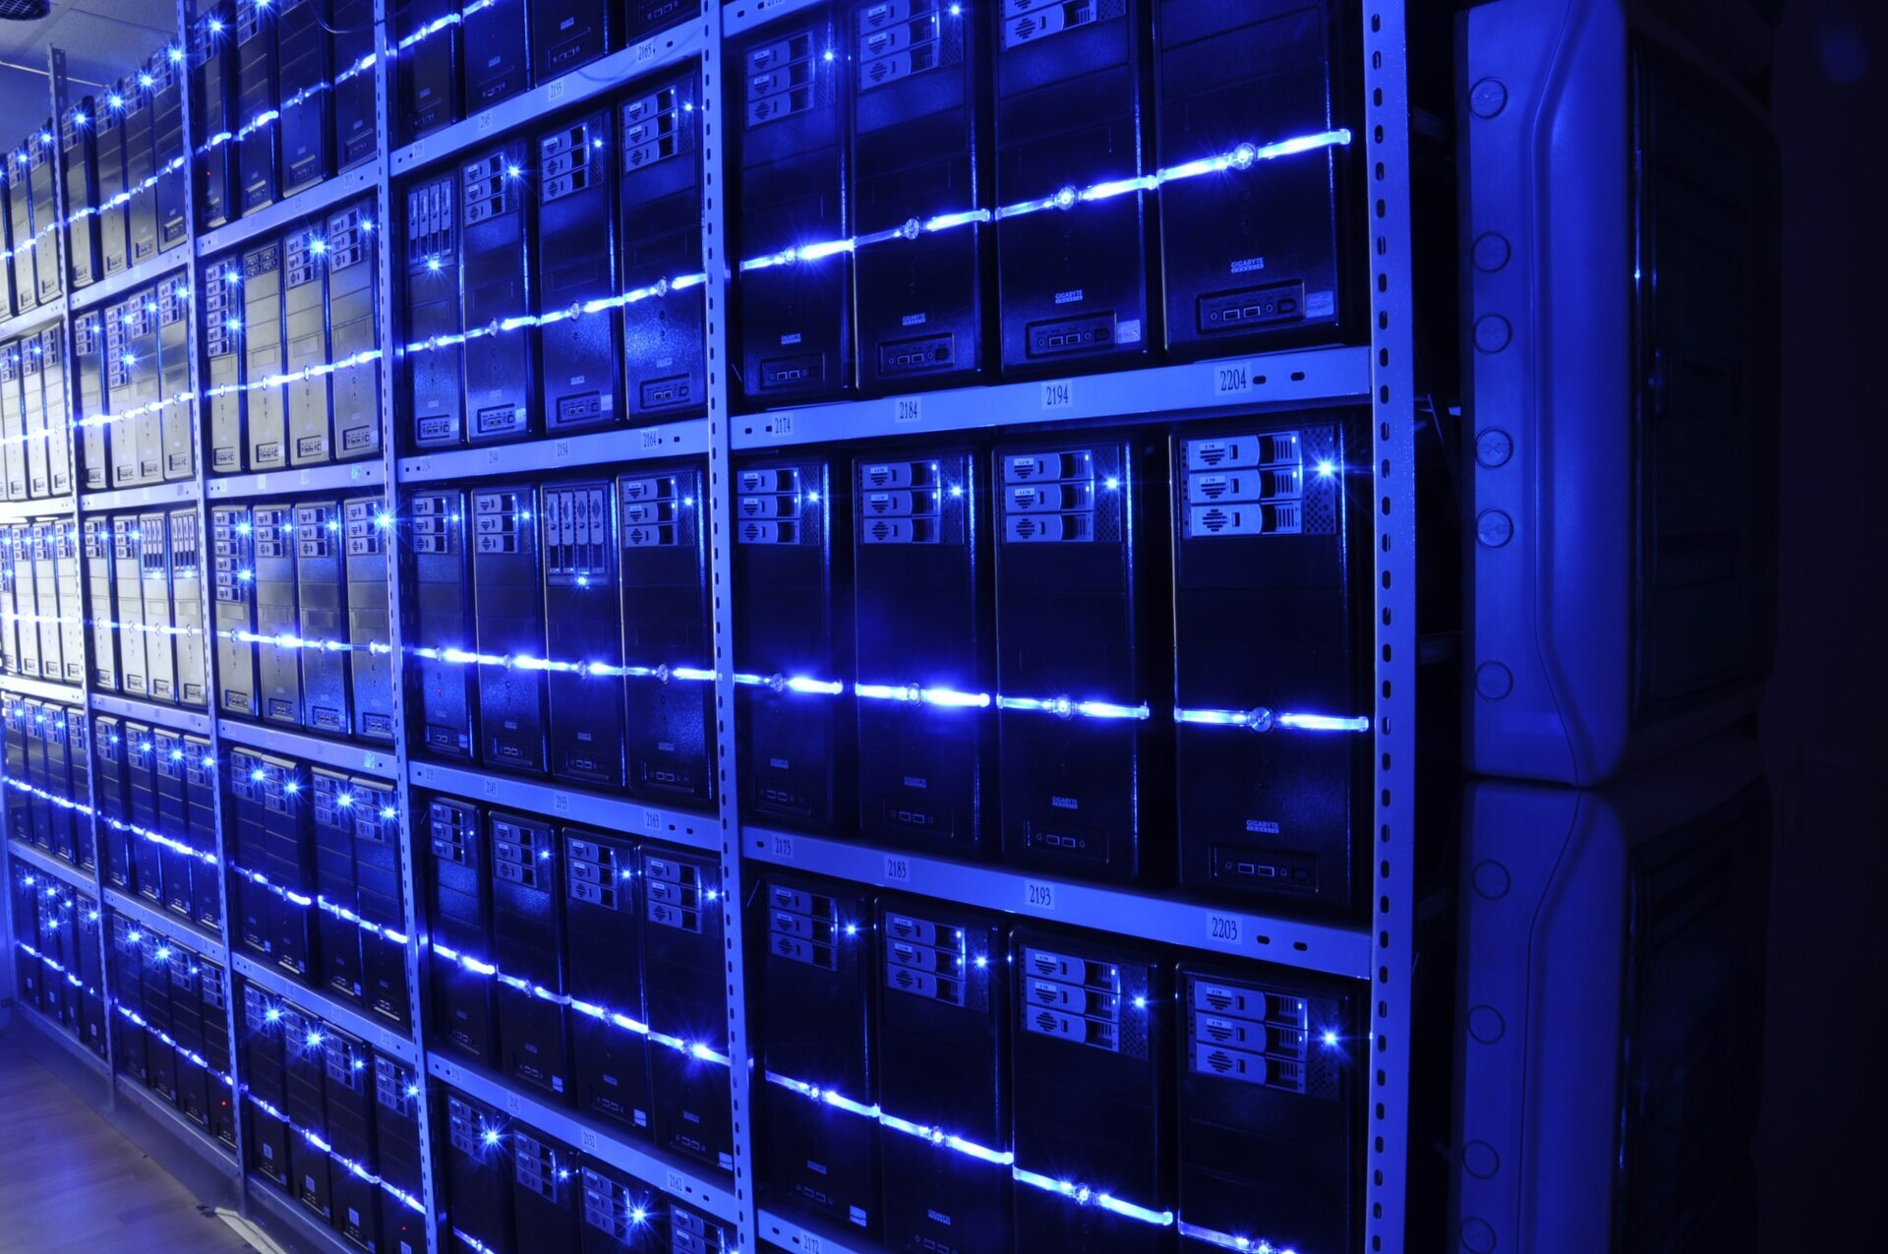
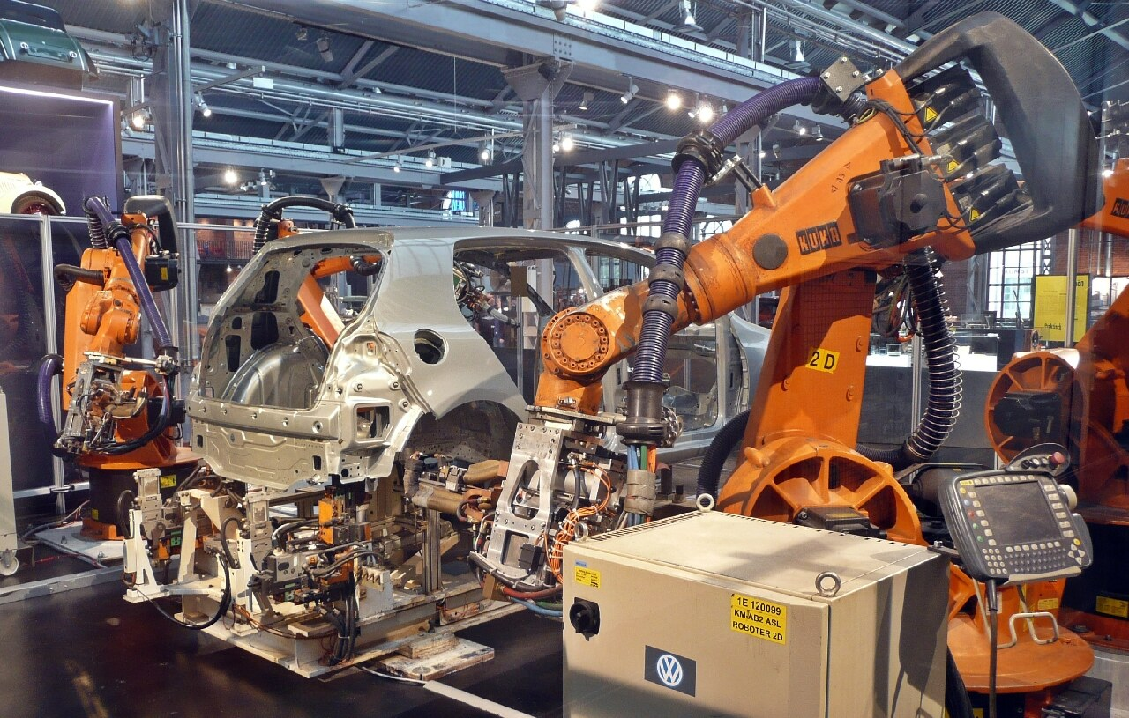


1부 · 스마트팩토리에서 AI 팩토리로
‘AI 팩토리’의 두 가지 의미
AI를 만드는 공장
AI로 움직이는 공장
두뇌 제공
GPU 데이터센터. 데이터를 넣으면 AI 모델이 나온다 (엔비디아의 용법)
실제 제조 공장. AI가 품질·설비·생산을 판단하고 운영한다
2025.10 삼성전자·현대차그룹, 각각 GPU 5만 장 규모 AI 팩토리 발표
목적: 반도체 공장·자동차 공장을 더 똑똑하게 만드는 것
출처: eWEEK(2025.10), NVIDIA 보도자료(2025.10) / 사진: BalticServers.com, CC BY-SA 3.0 · Norbert Kaiser, CC BY-SA 4.0, Wikimedia Commons
Notes:
여기서 하나 짚고 넘어갈 것이 있습니다. 뉴스에서 'AI 팩토리'라는 말은 두 가지 뜻으로 쓰입니다.
하나는 엔비디아(NVIDIA)가 쓰는 뜻으로, AI를 만들어 내는 거대한 컴퓨터 센터를 말합니다. 데이터를 원료로 넣으면 AI 모델이라는 제품이 나오는 공장인 셈이죠. 다른 하나는 AI로 운영되는 실제 제조 공장입니다.
흥미로운 점은 이 둘이 따로 가지 않는다는 것입니다. 2025년 10월, 삼성전자와 현대자동차그룹은 각각 엔비디아 GPU 5만 장 규모의 AI 팩토리를 구축하겠다고 발표했습니다. 그 목적은 바로 자신들의 반도체 공장과 자동차 공장을 더 똑똑하게 만드는 것입니다. 다시 말해, 'AI를 만드는 공장'이 'AI로 움직이는 공장'의 두뇌가 되는 구조입니다.

Slide 8
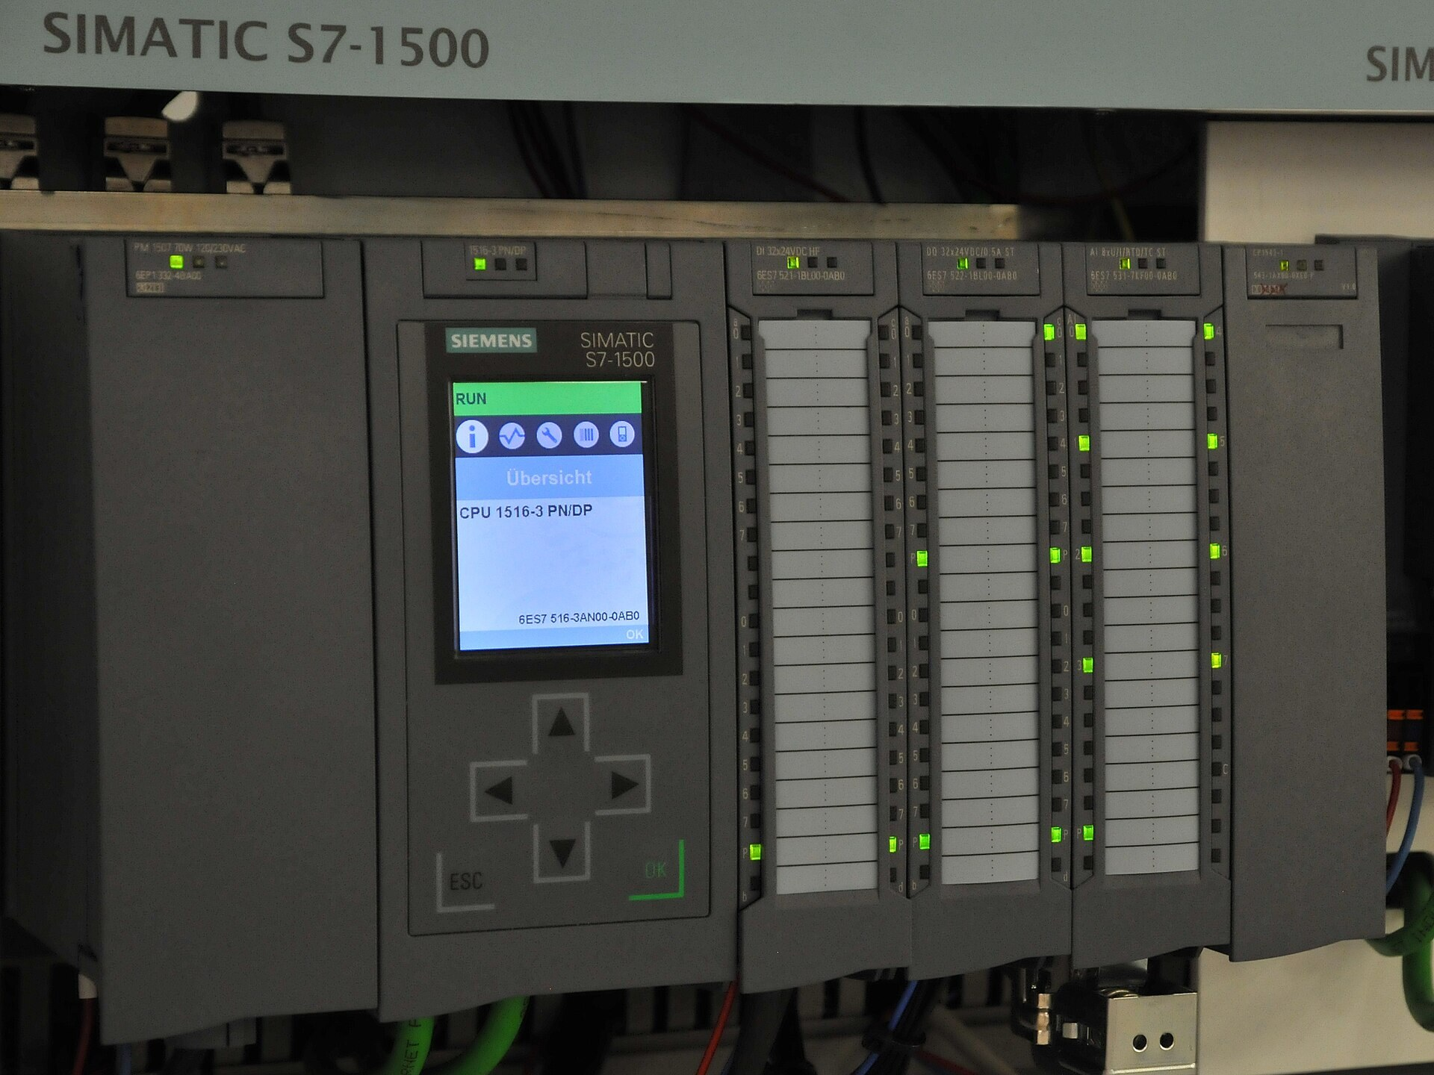



2부 · 핵심 기술 동향 ① 산업 AI 에이전트
말로 설명하면 AI가 일한다
“불량품이 감지되면 라인을 멈추고 알람을 울려라”
지멘스 ‘산업용 코파일럿’
엔지니어의 자연어 설명으로 PLC 제어 코드를 생성. 설계·계획·정비 전체 흐름을 맡는 AI 에이전트로 확장 중
AI 에이전트
열쇠는 공장의 데이터
PLC 코드
생산 계획
설비 정비
숙련공의 머릿속 암묵지를 데이터로 만들어 AI에게 가르친다
사람은 무엇을 맡길지 정하고 결과를 검토
출처: Siemens, AI agents for industrial automation (2025.5) / 사진: Palatinatian, CC BY 3.0, Wikimedia Commons
Notes:
이제 본론입니다. 2026년 제조 현장을 바꾸고 있는 핵심 기술 다섯 가지를 살펴보겠습니다.
첫 번째는 산업 AI 에이전트입니다. 여러분이 쓰는 챗GPT(ChatGPT)나 클로드(Claude) 같은 생성형 AI가 공장에 들어오고 있습니다. 예를 들어 독일의 지멘스(Siemens)는 '산업용 코파일럿'을 내놓았는데, 엔지니어가 자연어로 "컨베이어에서 불량품이 감지되면 라인을 멈추고 알람을 울려라"라고 설명하면, AI가 PLC 제어 코드를 직접 작성해 줍니다.
최근에는 한 발 더 나아가고 있습니다. 질문에 답하는 도우미를 넘어, 설계와 생산 계획, 설비 정비까지 여러 단계의 일을 스스로 처리하는 'AI 에이전트'가 등장했습니다. 여러 에이전트가 팀처럼 역할을 나눠 일하고, 사람은 무엇을 맡길지 결정하고 결과를 검토합니다.
여기서 중요한 포인트가 있습니다. 에이전트가 제대로 일하려면 그 공장의 데이터와 노하우가 있어야 합니다. 그래서 우리 정부와 기업들은 숙련공의 경험을 데이터로 만들어 AI에게 가르치는 일에 힘쓰고 있습니다. 사람의 머릿속에만 있던 암묵지를 AI의 지식으로 바꾸는 것입니다.

Slide 9



2부 · 핵심 기술 동향 ② 디지털 트윈과 시뮬레이션
가상 공장에서 먼저 만들어 본다
실제 공장
센서 데이터 →
가상 공장
설비·로봇·센서
형상 + 물리 특성 + 실시간 데이터
← 검증된 최적안
공장 운영
로봇 훈련 (Sim-to-Real)
생산을 멈추지 않고 가상에서 수백 번 실험. 삼성전자: 옴니버스로 반도체 공장 전체를 실시간 트윈화
가상에서 학습한 뒤 현실로. 삼성전자: 아이작 심에서 로봇을 훈련·검증 후 공장 투입
출처: eWEEK, Nvidia and Samsung to Build New AI Factory (2025.10)
Notes:
두 번째는 디지털 트윈입니다. 디지털 트윈은 실제 공장과 똑같이 움직이는 가상의 쌍둥이 공장입니다. 설비의 형상뿐 아니라 물리적 특성과 실시간 센서 데이터까지 담습니다.
왜 이것이 중요할까요? 공장 라인을 바꾸려면 보통 생산을 멈춰야 합니다. 하지만 디지털 트윈이 있으면 가상 공장에서 먼저 수백 번 실험해 보고, 가장 좋은 안만 현실에 적용할 수 있습니다. 삼성전자는 엔비디아의 옴니버스(Omniverse) 플랫폼으로 반도체 공장 전체를 실시간 디지털 트윈으로 만들어, 설계 변경을 미리 검증하고 설비 고장을 예측하려 하고 있습니다.
디지털 트윈의 새로운 역할도 있습니다. 바로 로봇의 훈련장입니다. 로봇을 현실에서 수천 번 넘어뜨리며 가르치면 시간도 오래 걸리고 위험합니다. 그래서 가상 공간에서 먼저 학습시킨 뒤 현실로 옮기는데, 이를 '심투리얼(Sim-to-Real)'이라고 합니다. 로봇이 공장에 가기 전에 가상 공장에서 리허설을 하는 셈입니다. 삼성전자도 엔비디아의 로봇 시뮬레이션 플랫폼인 아이작 심(Isaac Sim)에서 로봇을 먼저 훈련하고 검증한 뒤 실제 공장에 투입하겠다고 밝혔습니다.

Slide 10
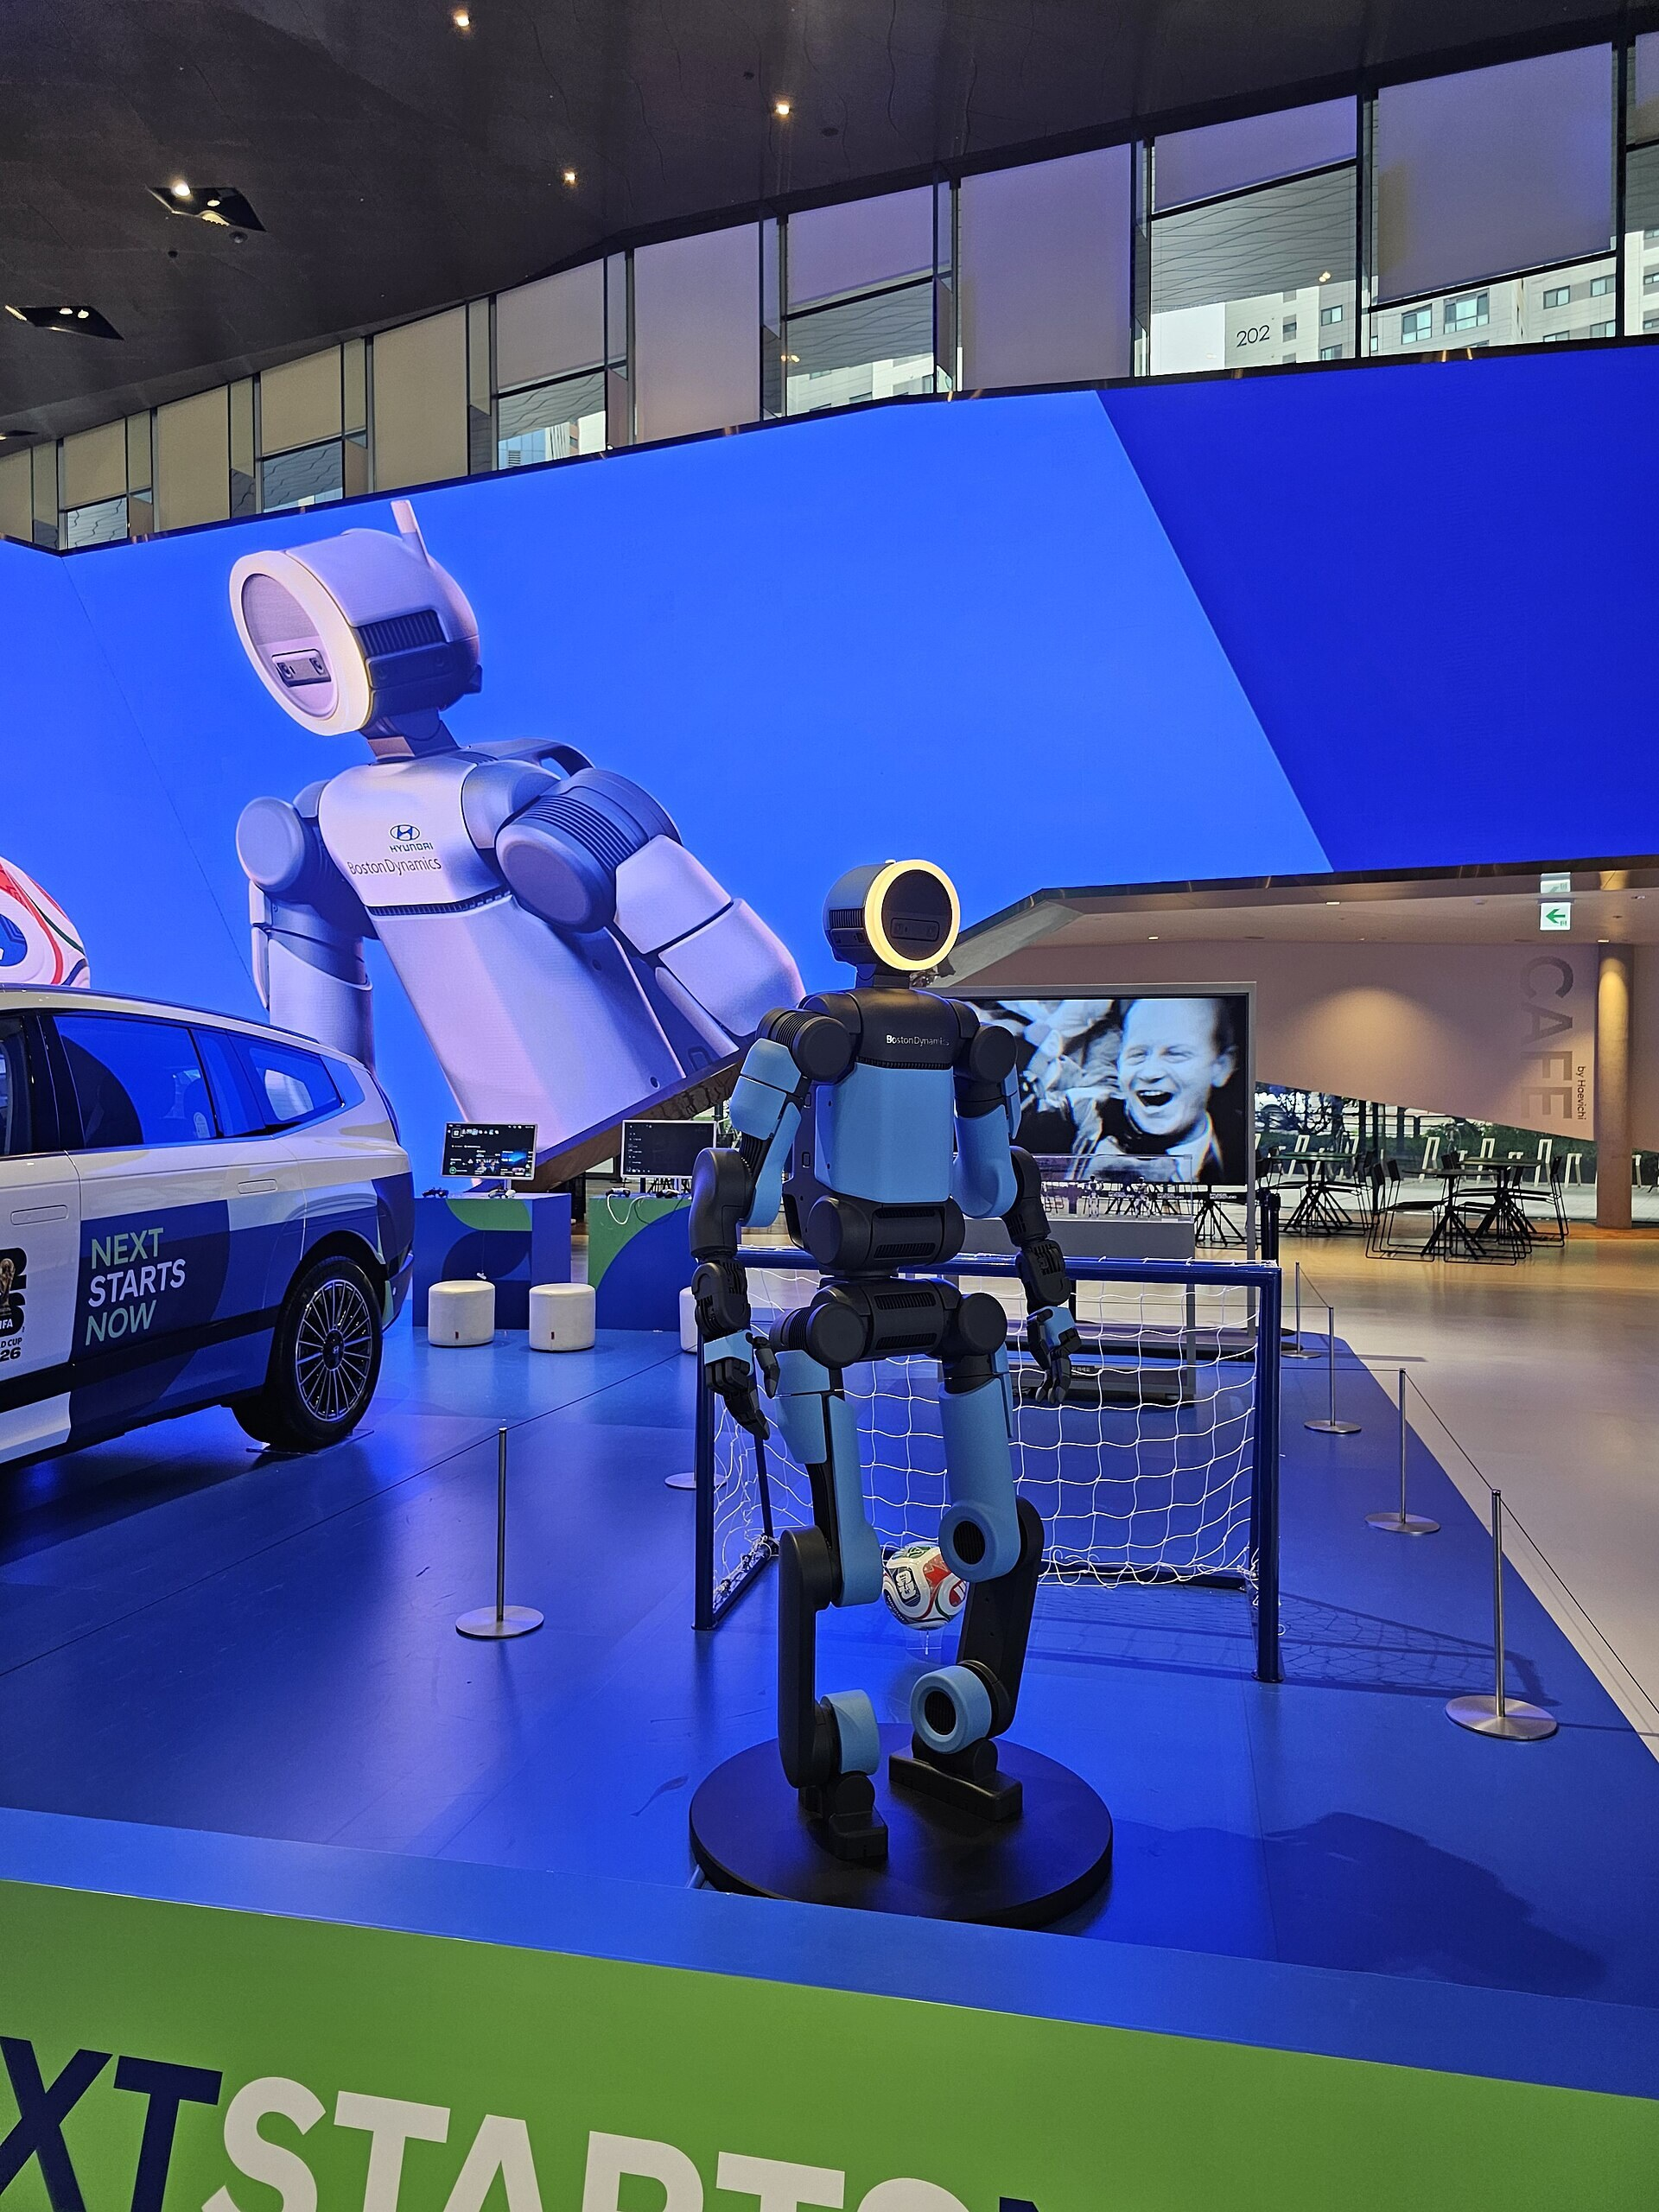

2부 · 핵심 기술 동향 ③ 피지컬 AI와 휴머노이드
AI가 몸을 얻다
BMW × 피규어 AI: 미국 스파탄버그 공장 실증
현대차그룹 × 보스턴 다이내믹스
11개월
9만 개+
휴머노이드 ‘아틀라스’, 2028년부터 미국 메타플랜트 투입 (CES 2026)
생산 라인 투입
철판 부품 처리
정부 업종별 휴머노이드
3만 대+
5mm
조선·자동차·철강 등 10개 업종 맞춤 개발
차량 생산 참여
부품 배치 오차 이내
성능의 열쇠: 구동기·감속기·로봇 손·센서와 제어 → 기계제어공학의 영역
출처: IIoT World(2026), Automotive World(2026.1), 산업통상자원부(2026.8) / 사진: Damian B Oh, CC BY-SA 4.0, Wikimedia Commons
Notes:
세 번째는 올해 가장 뜨거운 키워드, 피지컬 AI입니다. 화면 속에서 글과 그림을 만들던 AI가 이제 로봇의 몸으로 들어가 현실 세계를 보고, 이해하고, 직접 움직입니다. 2026년 1월 세계 최대 가전·IT 전시회인 CES의 주인공도 피지컬 AI였습니다.
기존 산업용 로봇은 정해진 자리에서 정해진 동작만 했습니다. 부품의 위치가 조금만 달라져도 사람이 다시 프로그래밍해야 했죠. 피지컬 AI 로봇은 카메라로 상황을 보고 스스로 동작을 조절합니다.
실제 사례를 보겠습니다. 미국의 피규어 AI(Figure AI)는 BMW의 미국 스파탄버그 공장에 휴머노이드 로봇을 11개월간 투입했습니다. 로봇은 철판 부품을 용접 지그에 5밀리미터 오차 이내로 올려놓는 일을 했고, 9만 개가 넘는 부품을 다루며 차량 3만 대 이상의 생산에 참여했습니다. 현대자동차그룹은 CES 2026에서 보스턴 다이내믹스의 휴머노이드 '아틀라스'를 공개하고, 2028년부터 미국 조지아주 메타플랜트에 투입하겠다고 발표했습니다. 우리 정부도 조선, 자동차, 철강 등 10개 업종에 맞춘 휴머노이드를 개발하고 있습니다.
다만 여기서 냉정하게 볼 부분도 있습니다. BMW 실증에서 가장 자주 고장 난 곳은 로봇의 팔뚝이었습니다. 결국 휴머노이드의 성능을 좌우하는 것은 구동기, 감속기, 로봇 손, 센서 같은 기계 부품과 제어 기술입니다. 우리 정부가 로봇 부품 국산화를 핵심 과제로 꼽은 것도 이 때문입니다. 바로 기계제어공학의 영역이죠.

Slide 11


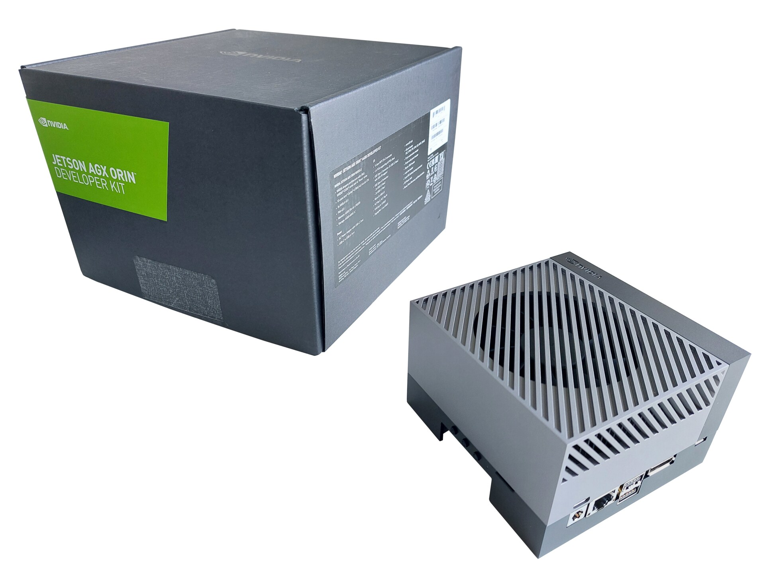

2부 · 핵심 기술 동향 ④ 엣지 AI와 산업 데이터
현장에서 바로 판단한다
클라우드에서 판단
엣지에서 판단
멀리 있는 서버에 매번 질의
네트워크가 늦으면 로봇이 멈춤
설비·로봇 안의 AI 칩
현장에서 즉시 판단
로봇용 AI 칩
제조 데이터
공장 보안
삼성: 엔비디아 엣지 AI 모듈
현대차: 저전력 AI 칩 개발
제각각인 데이터 형식이 큰 장벽.
국가 제조 데이터 라이브러리 구축
연결될수록 해킹 위험 증가.
공장 제어 시스템 보안이 필수
사진: Auledas, CC BY 4.0, Wikimedia Commons
Notes:
네 번째는 엣지 AI입니다. 공장의 로봇이 판단할 때마다 멀리 있는 클라우드 서버에 물어본다면 어떻게 될까요? 네트워크가 조금만 늦어도 로봇이 멈추거나 사고가 날 수 있습니다. 그래서 설비와 로봇 안에 작은 AI 칩을 넣어, 현장에서 바로 판단하게 합니다. 삼성전자는 로봇에 엔비디아의 엣지 AI 모듈을, 현대자동차그룹은 국내 반도체 기업과 함께 로봇용 저전력 AI 칩을 개발하고 있습니다.
그리고 이 모든 것의 바탕에는 데이터가 있습니다. 공장마다 설비 제조사가 다르고 데이터 형식도 제각각이라, 데이터를 모으고 정리하는 것 자체가 큰 일입니다. 실제로 제조 AI 프로젝트 시간의 상당 부분이 데이터 준비에 들어갑니다. 그래서 정부는 국가 차원의 제조 데이터 라이브러리를 만들고 있습니다. 또 공장이 네트워크에 연결될수록 해킹 위험도 커지기 때문에, 공장 제어 시스템의 보안도 함께 중요해지고 있습니다.

Slide 12
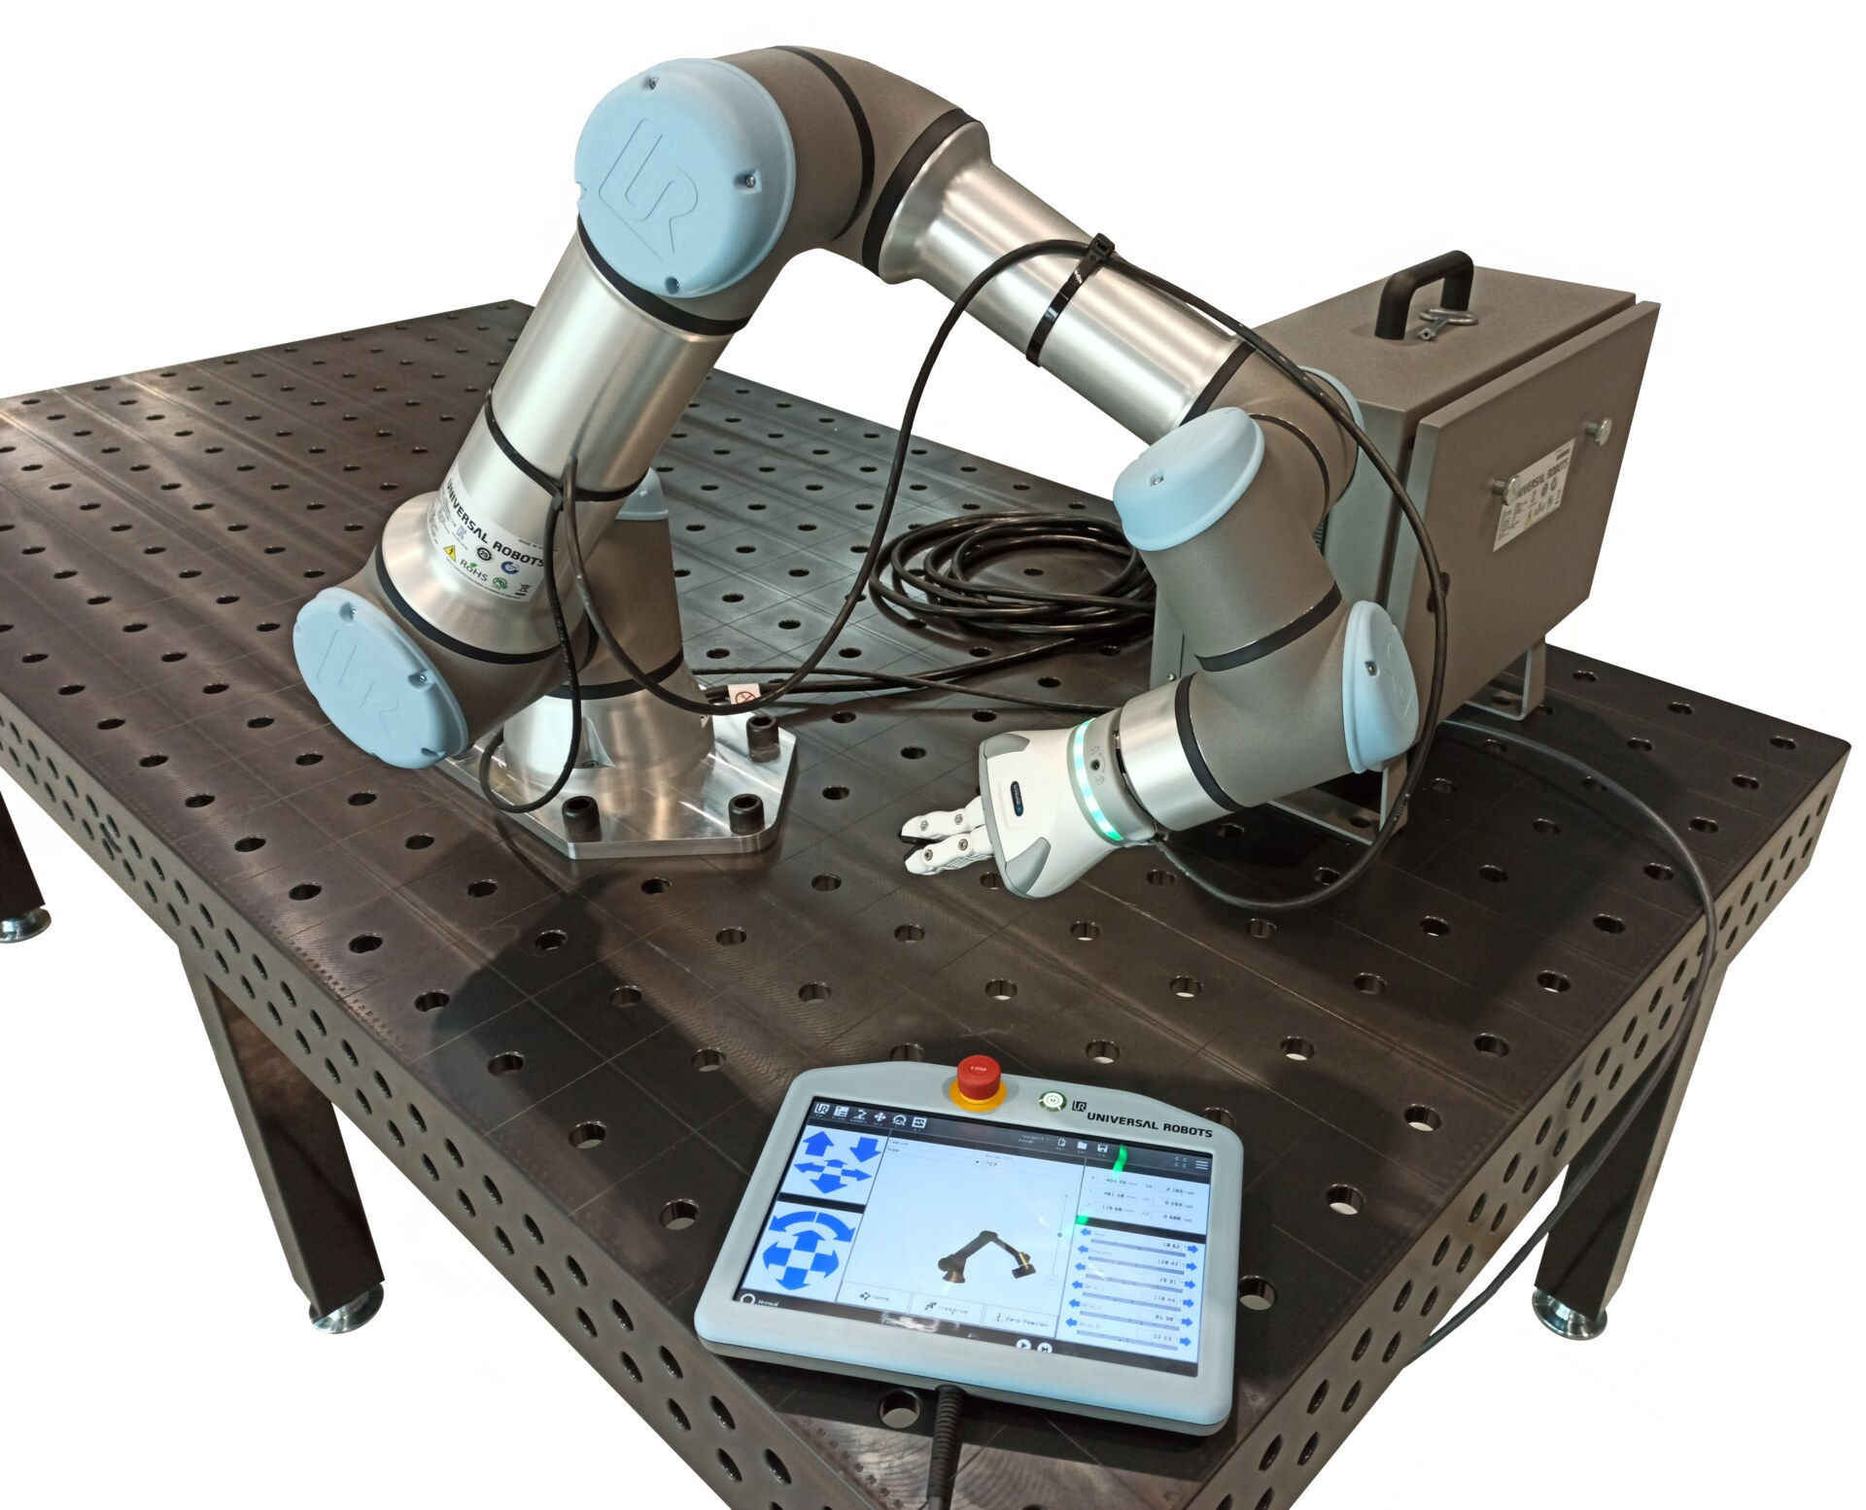




2부 · 핵심 기술 동향 ⑤ 사람 중심의 자율 공장
사람과 AI가 함께 일한다
직접 조립하던 사람
로봇과 AI를 설계하고, 가르치고, 감독하는 사람
유럽 ‘인더스트리 5.0’의 세 가지 가치
가장 부족한 인재
기계 + 제어 + AI를
함께 아는 사람
사람 중심
지속가능성
회복탄력성
사진: Auledas, CC BY-SA 4.0, Wikimedia Commons
Notes:
다섯 번째 동향은 기술이라기보다 방향에 관한 것입니다. 그럼 앞으로 공장에서 사람은 사라질까요?
현장의 답은 '아니오'입니다. 현대자동차그룹이 휴머노이드를 도입하면서 내건 목표는 위험하고 반복적인 일을 로봇에게 맡기고, 사람은 더 가치 있는 일을 하게 하는 것입니다. 유럽에서는 이런 방향을 '인더스트리 5.0'이라고 부르며, 사람 중심·지속가능성·회복탄력성을 강조합니다.
대신 사람의 역할이 바뀝니다. 직접 나사를 조이던 사람이, 로봇과 AI를 설계하고, 가르치고, 감독하는 사람으로 바뀝니다. 문제는 이런 일을 할 사람이 크게 부족하다는 것입니다. 기계를 알고, 제어를 알고, AI까지 다룰 수 있는 사람이요.

Slide 13
3부 · 국내외 사례
한눈에 보는 국내외 AI 팩토리 사례
구분 | 기업 | 동향 | 핵심 내용
국내 | 삼성전자 | ②④ | GPU 5만 장급 AI 팩토리, 반도체 공장 실시간 트윈 (2025.10)
국내 | 현대차그룹 | ③ | 휴머노이드 아틀라스, 2028년 메타플랜트 투입 계획
국내 | 현대차 HMGICS | ③ 자율화 | 셀 생산, SDF 기반 24시간 자율운영 검증 (2026.5)
국내 | HD현대중공업 | ①③ | 용접 협동로봇 생산성 약 +70%, 러그 공정 6명→2명
국내 | M.AX 참여기업 | ① | 42개 현장 평균 생산성 +30%, 불량률 −15% (2026.8)
해외 | 샤오미 (중국) | 자율화 | 자동화율 81%, 약 6초당 스마트폰 1대
해외 | 지멘스 (독일) | ① | 산업용 코파일럿, 자연어로 PLC 코드 생성
해외 | BMW × 피규어 AI | ③ | 휴머노이드 11개월, 부품 9만 개, 차량 3만 대 참여
해외 | 록웰 (싱가포르) | ①⑤ | WEF 등대공장, 인당 생산성 +43%, 불량 −35%
동향 번호: ① AI 에이전트 ② 디지털 트윈 ③ 피지컬 AI ④ 엣지 AI·데이터 ⑤ 사람 중심
Notes:
지금까지 살펴본 사례를 한 장으로 정리해 보겠습니다. 화면의 표를 보시면, 우리가 배운 다섯 가지 동향이 실제 기업에서 어떻게 나타나는지 알 수 있습니다.
국내에서는 삼성전자가 반도체 공장의 디지털 트윈을, 현대자동차그룹이 휴머노이드 투입을 준비하고 있고, HD현대삼호 같은 조선소와 중소·중견 제조기업들도 AI로 눈에 띄는 성과를 내고 있습니다. 해외에서는 지멘스가 AI 에이전트를, BMW가 휴머노이드 실증을, 수많은 등대공장들이 AI 품질·정비를 이끌고 있습니다.
공통점이 보이시나요? 어느 하나의 기술만 쓰는 곳은 없습니다. 데이터, AI, 디지털 트윈, 로봇이 하나의 시스템으로 묶여야 비로소 성과가 나옵니다. 그래서 산업부도 '풀스택 AI 팩토리', 즉 데이터부터 로봇까지 전체를 아우르는 공장을 목표로 내걸었습니다.
그렇다면 대기업만 할 수 있는 일일까요? 그렇지 않습니다. 자동화가 가장 어렵다는 조선업도 바뀌고 있습니다. HD현대중공업은 숙련공의 용접 조건을 학습한 협동로봇을 도입해, 작업자 한 명이 로봇 두 대를 운영하며 생산성을 약 70% 높였습니다. 선박 부품인 러그를 만드는 공정에서는 로봇 8대와 자율이동로봇 2대를 투입해, 여섯 명이 하던 일을 두 명이 관리하고 있습니다. 자동화 시대에는 설비에 큰돈을 쓸 수 있는 대기업이 유리했지만, 지능화 시대는 데이터와 빠른 의사결정의 싸움이라 민첩한 중소·중견기업도 역전할 수 있습니다. 실제로 앞서 본 M.AX 성과 현장 가운데 상당수가 중소·중견기업입니다. 이런 사례의 구체적인 기술은 3강과 4강에서 더 자세히 다룹니다.

Slide 14
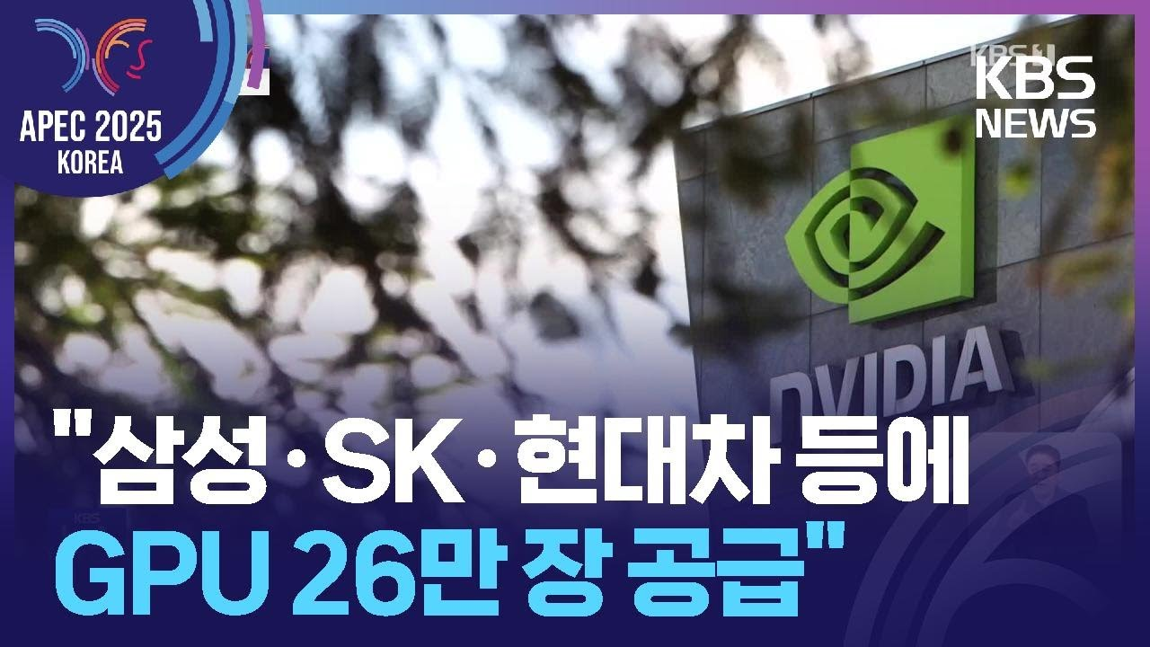
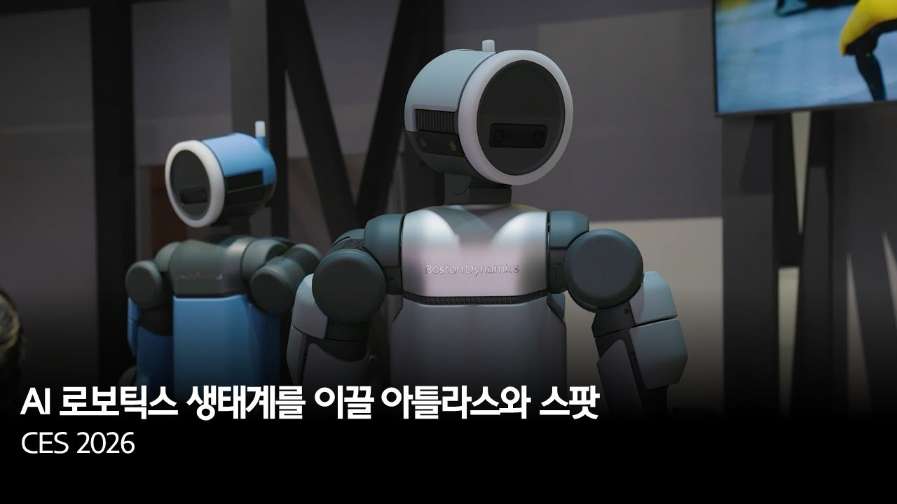
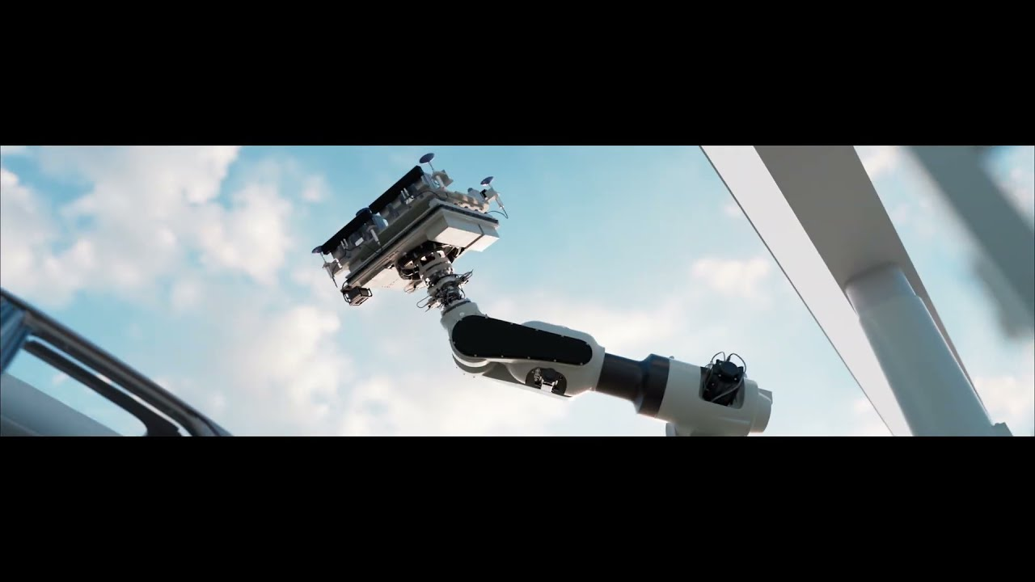
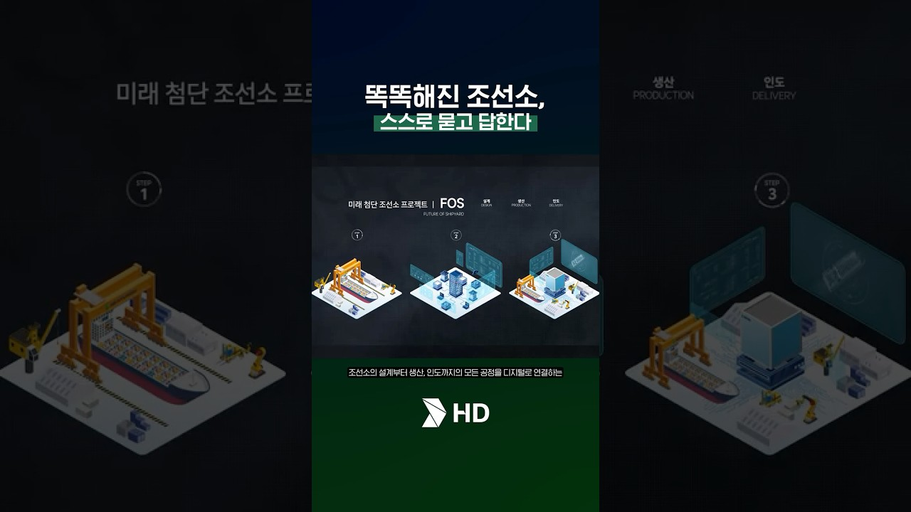
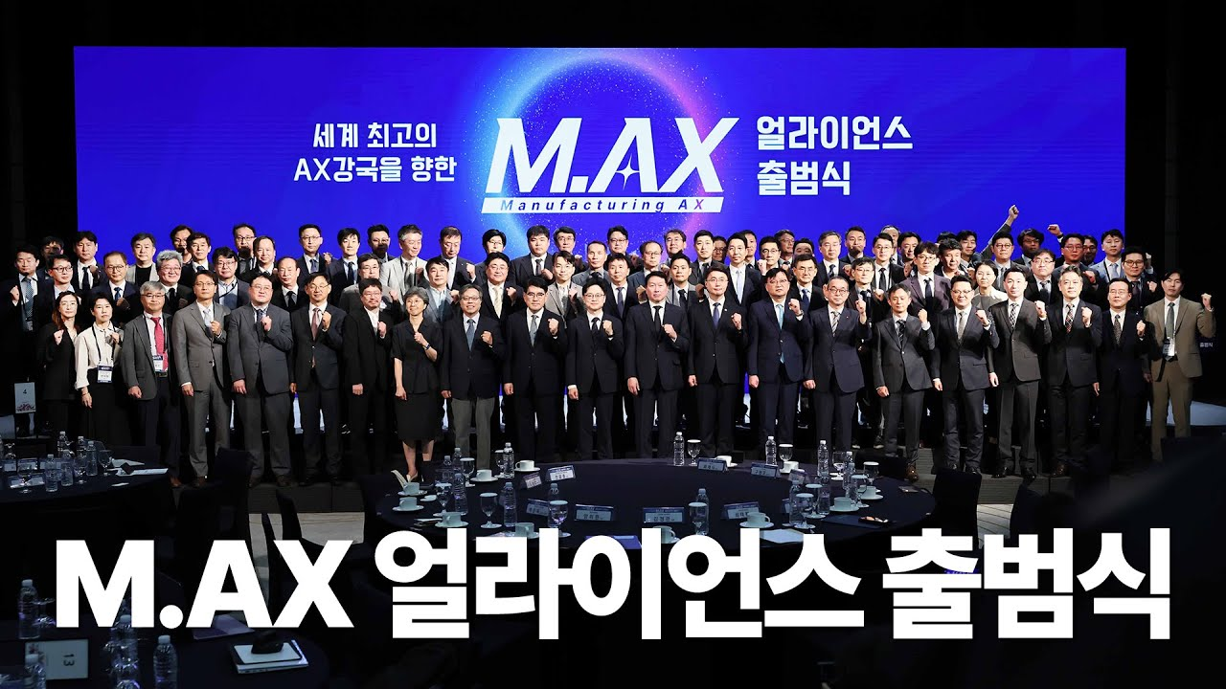
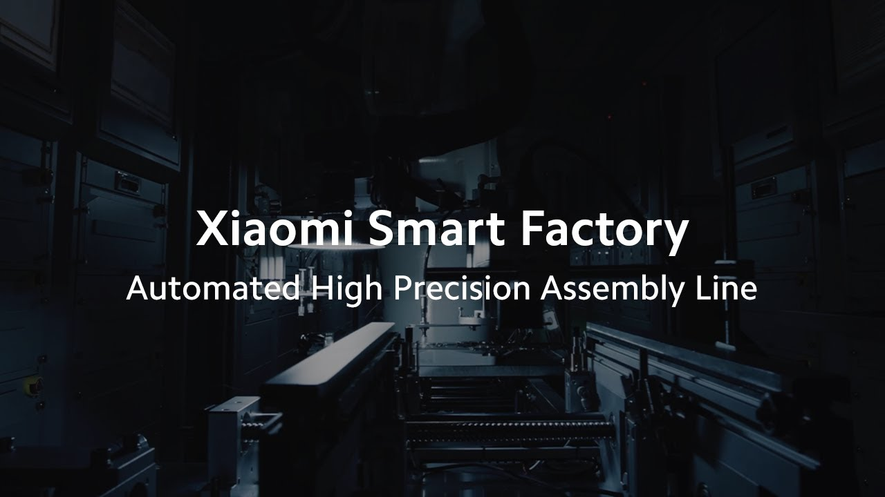
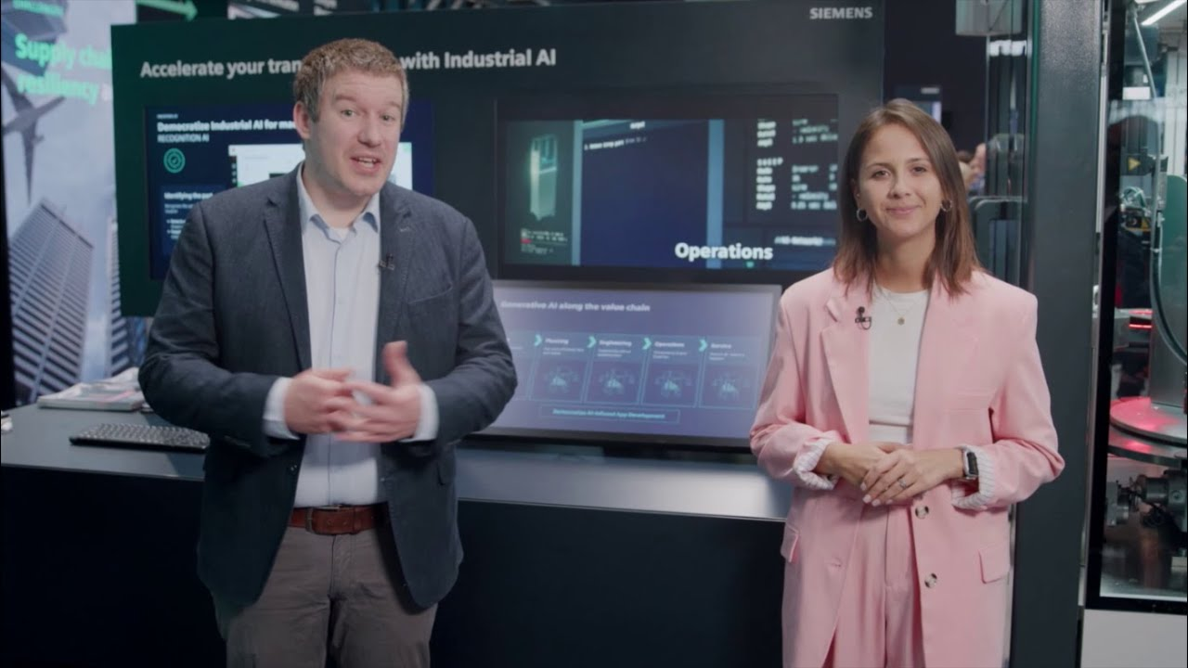
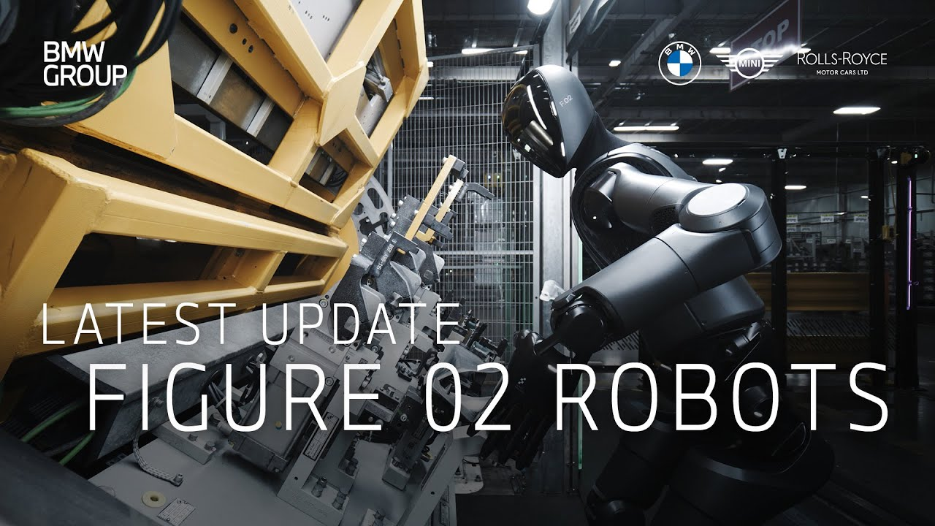
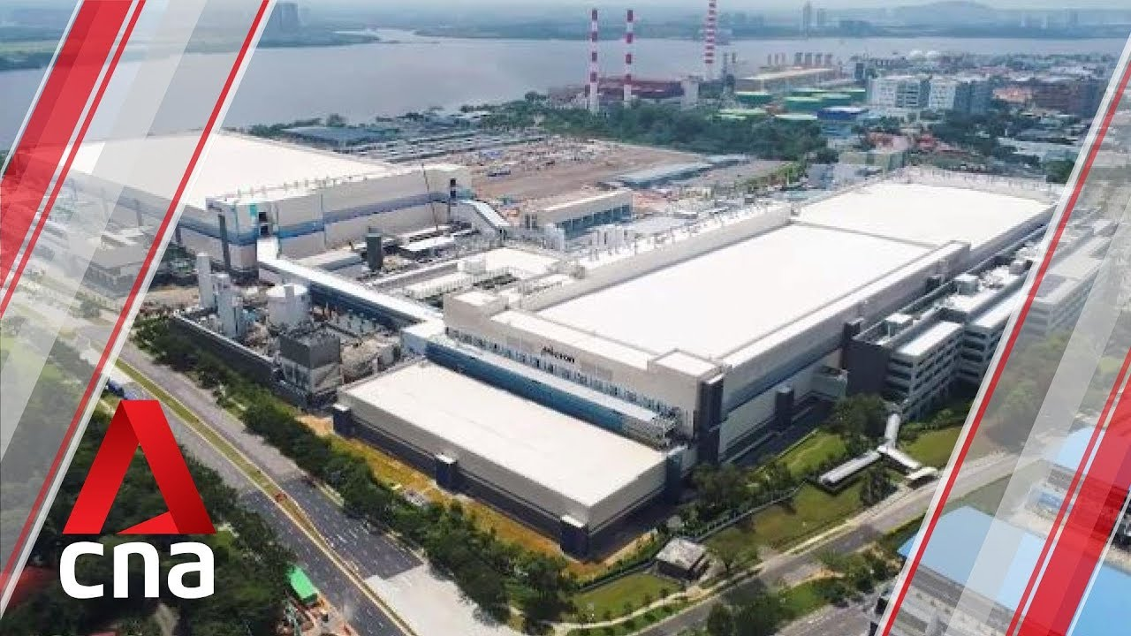
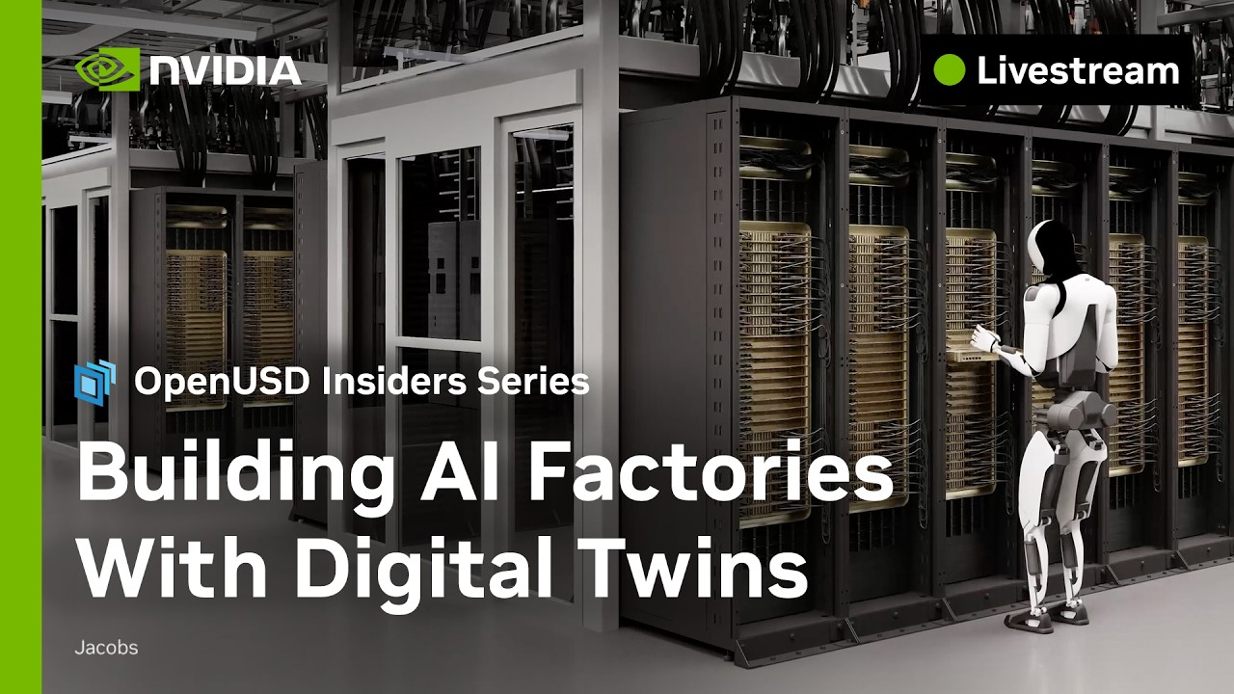
3부 · 국내외 사례
사례 영상으로 보기
국내
▶
▶
▶
▶
▶
삼성전자 AI 팩토리
KBS News · 2:16
현대차 아틀라스
현대자동차그룹 · 1:06
현대차 HMGICS
Hyundai Motor Group · 0:36
HD현대 스마트 조선소
HD현대 · 쇼츠/미확인
M.AX 얼라이언스
산업통상부 · 3:19
해외
▶
▶
▶
▶
▶
샤오미 다크 팩토리
Xiaomi · 1:00
지멘스 코파일럿
Siemens · 1:49
BMW × 피규어 AI
BMW Group · 1:24
록웰 싱가포르
CNA · 6:16
엔비디아 디지털 트윈
NVIDIA Omniverse · 1:02:47
썸네일을 누르면 각 기업·기관의 공식 유튜브 영상이 열립니다. 삼성 AI 팩토리와 록웰은 공식 영상이 없어 뉴스 영상입니다.

Slide 15
4부 · 기계제어공학과의 연결
AI 팩토리는 기계제어공학 위에 서 있다
AI 두뇌
기계 몸
제어 신경
핵심 동향 | 필요한 역량 | 연결 과목 예시
① 산업 AI 에이전트 | 공정 이해, 프로그래밍, PLC | 프로그래밍, 자동제어, 생산공학
② 디지털 트윈 | 모델링과 시뮬레이션 | 동역학, CAD, 수치해석
③ 피지컬 AI·휴머노이드 | 로봇 설계와 제어 | 로보틱스, 제어공학, 기계설계
④ 엣지 AI·데이터 | 센서, 임베디드, 신호처리 | 메카트로닉스, 임베디드시스템
⑤ 사람 중심 자율 공장 | 시스템 통합, 문제 해결 | 캡스톤 설계, 산업인공지능
Notes:
여기까지 들으면서 이런 생각이 드실 수도 있습니다. "AI는 컴퓨터공학과가 하는 것 아닌가요?"
그렇지 않습니다. 오늘 본 다섯 가지 동향을 다시 보세요. 디지털 트윈을 만들려면 기계가 어떻게 움직이는지, 즉 동역학과 기구학을 알아야 합니다. 휴머노이드를 만들려면 모터와 감속기, 센서를 설계하고 제어할 수 있어야 합니다. 엣지 AI를 설비에 넣으려면 임베디드 시스템과 메카트로닉스를 알아야 합니다. 그리고 AI 에이전트가 쓴 PLC 코드가 맞는지 판단하려면, 결국 사람이 자동제어를 알아야 합니다.
AI는 두뇌입니다. 하지만 두뇌만으로는 공장이 돌아가지 않습니다. 기계라는 몸과, 그 몸을 움직이는 제어가 있어야 합니다. 기계와 제어를 알고 AI까지 다룰 수 있는 사람, 그것이 지금 산업계가 가장 찾는 인재입니다. 실제로 산업계는 피지컬 AI에 필요한 핵심 역량으로 '로봇·제어·AI 융합 기술'과 '시뮬레이션·디지털 트윈'을 꼽고 있습니다. 여러분이 앞으로 배울 과목들이 바로 그 연결 고리입니다.

Slide 16
정리
공장이 스스로 생각하게 된 이유
그 공장을 만드는 사람은?
바로 여러분입니다
눈
두뇌
손
데이터
AI
로봇과 제어
다음 강의
3강 제조AX: 영상 기반 품질검사 사례
4강 제조AX: 고장 진단/예측 및 공정 최적화 사례
Notes:
오늘 내용을 정리하겠습니다. 공장은 자동화와 디지털화를 거쳐, 지금 지능화와 자율화의 단계로 들어서고 있습니다. 그리고 그 중심에는 산업 AI 에이전트, 디지털 트윈, 피지컬 AI, 엣지 AI와 데이터, 그리고 사람 중심의 자율 공장이라는 다섯 가지 흐름이 있습니다.
처음에 드린 질문으로 돌아가 보겠습니다. 공장은 어떻게 스스로 생각하게 되었을까요? 데이터라는 눈, AI라는 두뇌, 로봇과 제어라는 손이 하나로 연결되었기 때문입니다. 그렇다면 그 공장을 만드는 사람은 누구일까요? 바로 여러분입니다.
다음 시간부터는 실제 사례로 들어갑니다. 3강에서는 AI가 카메라로 불량을 찾아내는 영상 기반 품질검사를, 4강에서는 설비의 고장을 미리 예측하고 공정을 최적화하는 사례를 살펴보겠습니다. 감사합니다.

